Slide 1
1
Salut ! Comment tu t’appelles?
Je m’appelle …

Slide 2
2
Tu as quel âge?
J’ai treize (13) quatorze (14) ans.

Slide 3
Tu viens d’ où?
3
Je viens de Grèce / de Naxos / d’ Albanie

Slide 4
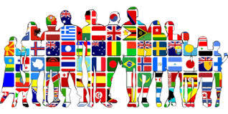
Tu es de quelle nationalité?
4
Je suis grec-que / albanais-e

Slide 5
Tu es en quelle classe ?
5
Je suis en première / deuxième / troisième au collège

Slide 6
Quelles langues tu parles?
6
Je parle grec, anglais et français.

Slide 7
Quelle est ton adresse ?
7
7
Mon adresse est 25, rue ………… , à Athènes

Slide 8
Tu habites où ?
8
J’ habite à Athènes /
à Galatsi

Slide 9
9
Est-ce que tu parles chinois?
Non, je ne parle pas chinois, je parle grec, anglais et français

Slide 10
10
Est-ce que tes amis parlent italien?
Non, mes amis ne parlent pas italien.

Slide 11
11
Est-ce que vous habitez en France?
Non, nous n’ habitons pas en France,
nous habitons en Grèce.

Slide 12
Comment s’appelle ton copain / ta copine?
12
Mon copain s’ appelle …
Ma copine s’ appelle …

Slide 13
Tu as des frères et soeurs ?
13
Oui, j’ai un frère et une sœur
Non, je suis fils / fille unique

Slide 14
Vous êtes combien dans ta famille?
14
Dans ma famille nous sommes trois (quatre / cinq / six): mon père, ma mère, mon frère, ma sœur et moi.

Slide 15
Ton père a quel âge ?
Mon père a cinquante et un ans (51)
Mon pere a quarante-huit ans (48)
15

Slide 16
Ta mère a quel âge ?
Ma mère a quarante – deux ans (42)
16

Slide 17
Comment s’appelle ton grand-père?
17
Mon grand-père s’appelle …

Slide 18
Comment s’appelle ta grand-mère?
18
Ma grand-mère s’appelle …

Slide 19
Ton père, qu’est-ce qu’ il fait?
Il est ouvrier / technicien / docteur / professeur…
19

Slide 20
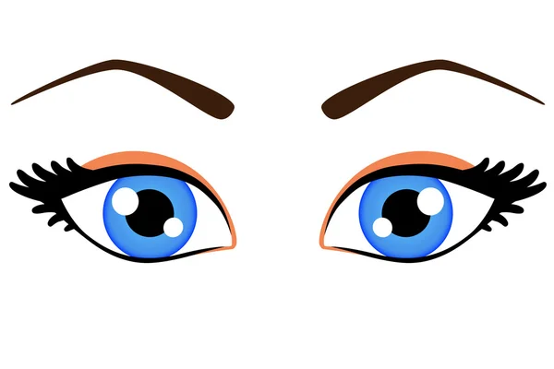
20
Comment sont tes yeux?
(J’ai les yeux …bruns / verts / bleus)

Slide 21
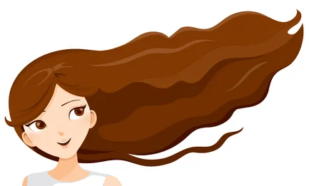
21
Comment sont tes cheveux?
(J’ai les cheveux bruns / blonds / longs / courts / lisses / frisés)

Slide 22
Tu es plutôt mince ou gros-se ?
22
Je suis plutôt ………..

Slide 23
Tu es plutôt grand-e ou petit-e ?
23
Je suis plutôt ………..

Slide 24
Tu es beau/belle ou laid-e ?
24
Je suis …

Slide 25
Tu es gentil-le ou méchant-e ?
25
Je suis …

Slide 26
Tu es plutôt actif - ve ou paresseux-se ?
26
Je suis ………..

Slide 27
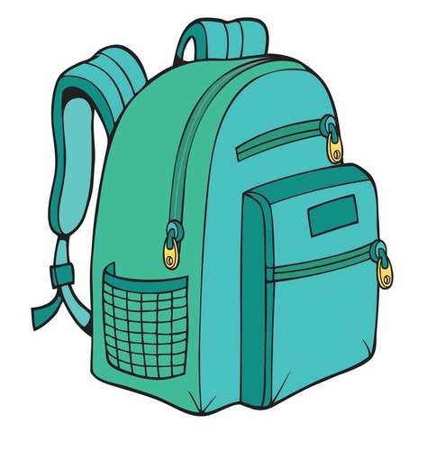
De quelle couleur est ton sac à dos ?
27
Mon sac à dos est noir/ gris /
rouge / rose / vert /jaune /
mauve …

Slide 28
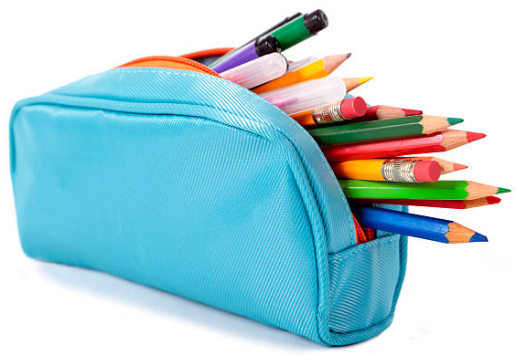
De quelle couleur est ta trousse?
28
Elle est blanche / noire / verte / jaune / rouge / jaune / rose / multicolore …?

Slide 29
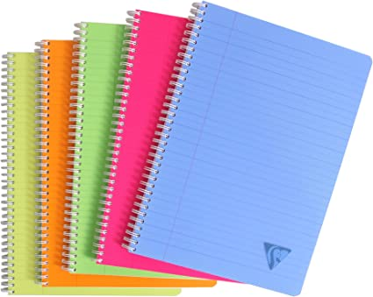
De quelle couleur sont tes cahiers?
Ils sont bleus / blancs / rouges / verts / jaunes …?
29

Slide 30
Qu’est-ce qu’il y a dans ton sac dos?
Dans mon sac à dos il y a des livres, des cahiers, une trousse, des classeurs et un carnet à dessin
30

Slide 31
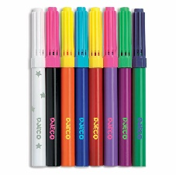


Qu’est-ce qu’il y a dans ta trousse?
Dans ma trousse il y a un stylo, un crayon, une gomme, une règle, des crayons de couleur, des feutres, un surligneur et un éffaceur
31

Slide 32
Tu aimes le grec ancien ?
32
Oui, j’aime …
Non, je déteste ça !
Pas vraiment, je préfère plutôt …

Slide 33


33
Tu préfères la musique
ou les arts plastiques?
Je préfère …

Slide 34
34
Quelles sont tes matières préférées?
J’aime / Je préfère …
le grec moderne - ancien / la physique / le français / la gym / les mathématiques / l’anglais / la géographie

Slide 35
Tu fais du sport?
35
Oui, je fais du football / du basket / du tennis / de l’équitation / de la natation
Non, je préfère …

Slide 36
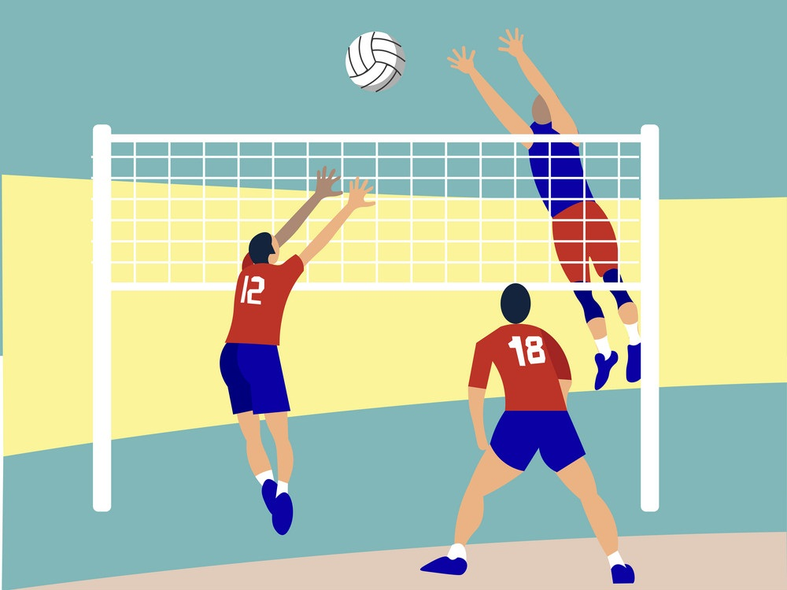
36
Tu joues au volley?
Oui, je joue au volley avec mes copains.
Non, je préfère jouer au foot / au tennis …

Slide 37
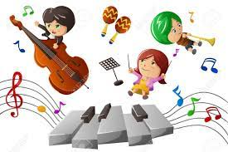
37
Tu fais de la musique?
Oui, je joue / je fais du piano / de la guitare …
Non, je préfère faire du sport / jouer aux jeux vidéo …

Slide 38
Qu’est-ce que tu fais après l’ école ?
Je fais mes devoirs
Je joue sur mon portable / aux jeux vidéo
Je chatte avec mes copains
Je joue avec mon petit frère
J’ écoute de la musique
Je sors avec mes amis
Je lis un roman
Je fais du football / du piano …
38

Slide 39

Quelle heure il est?
39
Il est dix heures dix du matin.

Slide 40
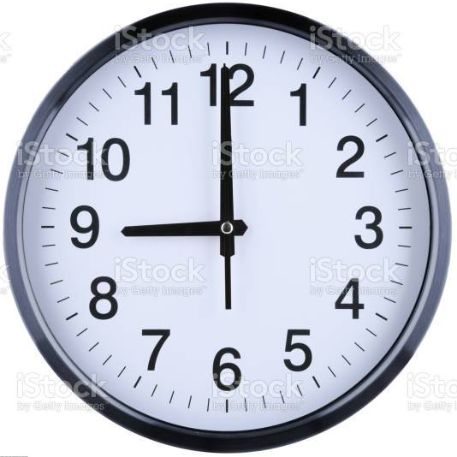
Quelle heure est-il?
40
Il est neuf heures du matin.

Slide 41
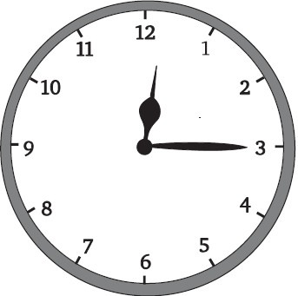
Il est quelle heure?
41
Il est midi et quart.

Slide 42
Qu’est-ce que tu prends au petit déjeuner?
42
Je prends / Je mange / Je bois
Du lait au chocolat
Du lait aux céréales
Du pain avec du beurre et du miel / de la confiture
Un croque- monsieur
Du jus de fruits

Slide 43
Qu’est-ce que tu manges pendant la recré (ation)?
43
D’habitude
je mange un sandwich, un croissant, un fruit
et je bois de l’eau ou un jus de fruit

Slide 44
44
Tu habites une maison ou un appartement?
J’habite une maison
J’ habite un appartement, au deuxième étage d’ un immeuble

Slide 45
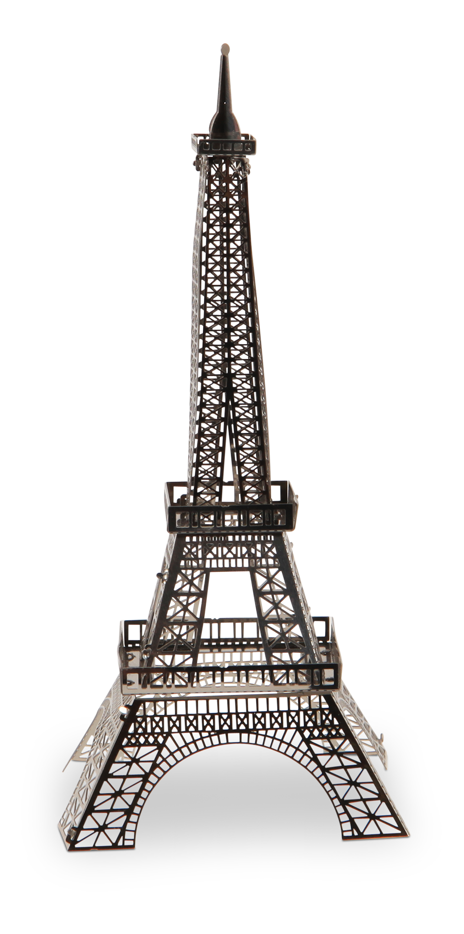
Il y a combien de pièces dans ton appartement?
45
Il y a quatre / cinq / six pièces:
Une cuisine
Une salle de bains / des toilettes
Deux chambres
Un salon
Une salle à manger

Slide 46
46
Quels meubles il y a dans ta chambre?
Dans ma chambre il y a un lit, un bureau, une chaise, une bibliothèque (des étagères) et une armoire

Slide 47
Qu’est-ce que tu aimes porter?
47
Je préfère le style décontracté (άνετο, κάζουαλ) :
  D’ habitude je porte un tee-shirt, un sweatshirt, un jean, des tennis…
  J’aime plutôt être en jogging (με φόρμα)
Je préfère le style élégant
J’aime les vêtements de marque
Je préfère les vêtements de sport
J’aime être à la mode

Slide 48
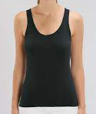
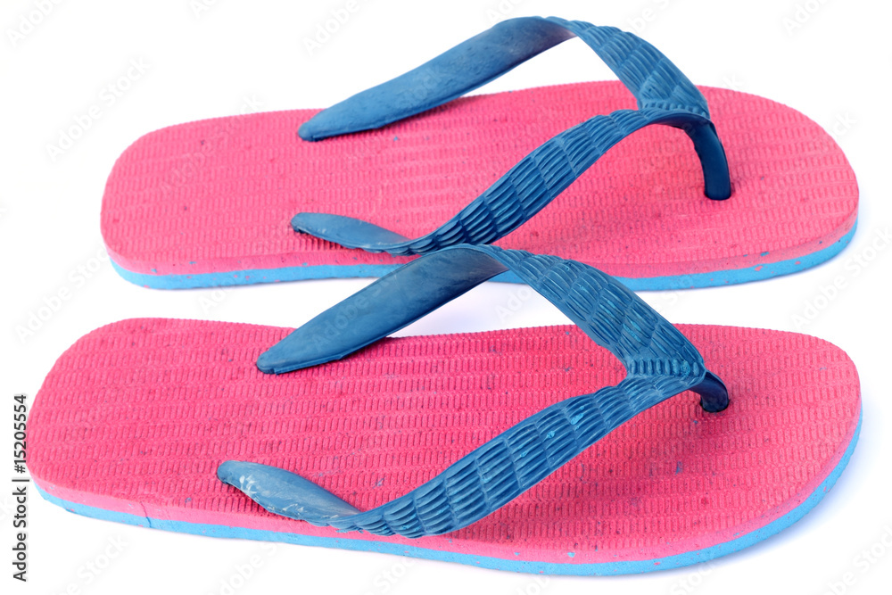
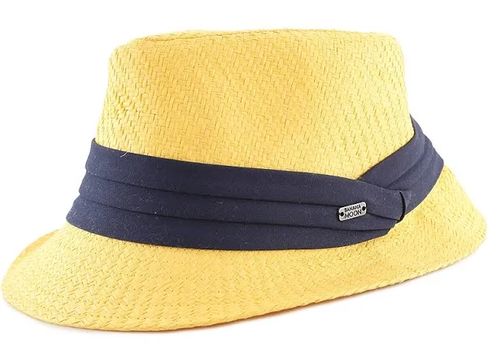
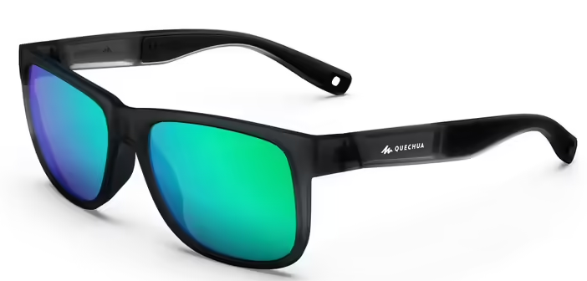
Qu’est-ce que tu portes en été?
48
Je porte
  un T-shirt / un débardeur
  un short
  des sandales / des tennis / des tongs
  une robe / une jupe
  une casquette / un chapeau
  des lunettes de soleil

Slide 49
Qu’est-ce que tu portes en hiver?
49
Je porte
  un sweatshirt (φούτερ)
  un pantalon / un jean / un jogging
  un survêtement (φόρμα)
  des tennis / des basquets / des bottes
  un blouson / une doudoune (μπουφάν μακρύ)
  un foulard / des gants (γάντια)

